Slide 1
ПАМЯТКА РОДИТЕЛЯМ
Программа здоровья для семьи
Учитель физической культуры Орехова Е.В.

Slide 2
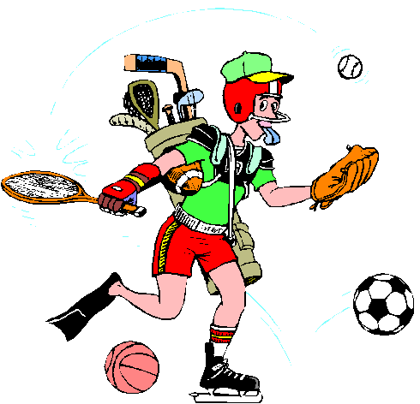
1. Собрать дома простейший инвентарь для занятий: санки, лыжи, коньки, гантели, обруч, скакалку, мяч.

Slide 3

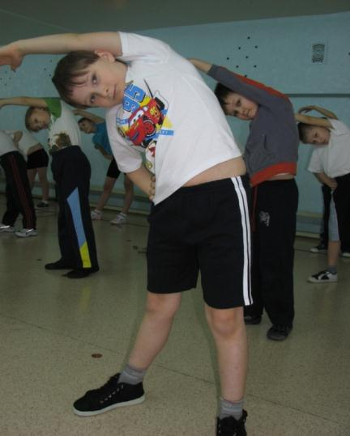
2. Каждое утро начинать с гигиенической гимнастики, составить и соблюдать режим дня для ребенка.

Slide 4
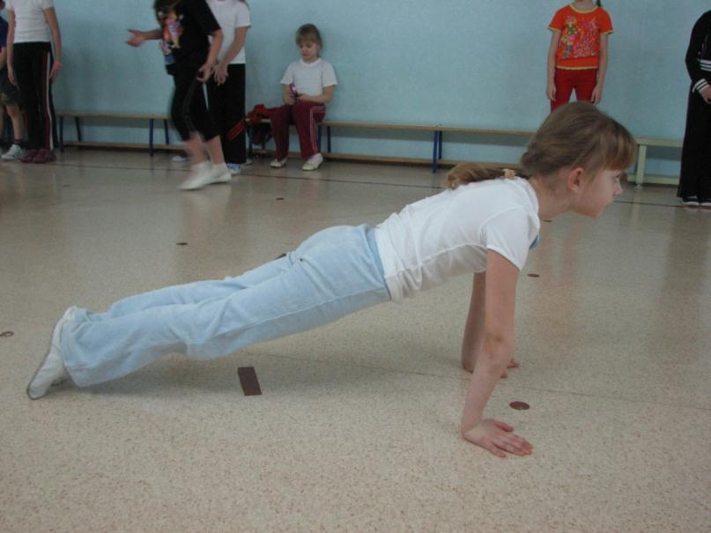
3. Контролировать выполнение домашнего задания по физической культуре.

Slide 5
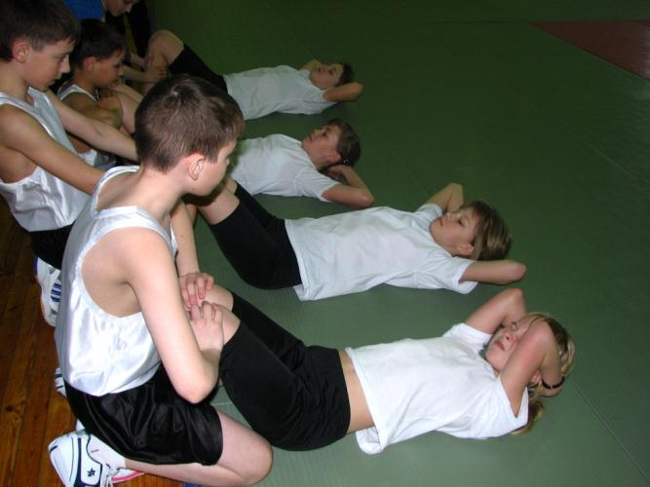
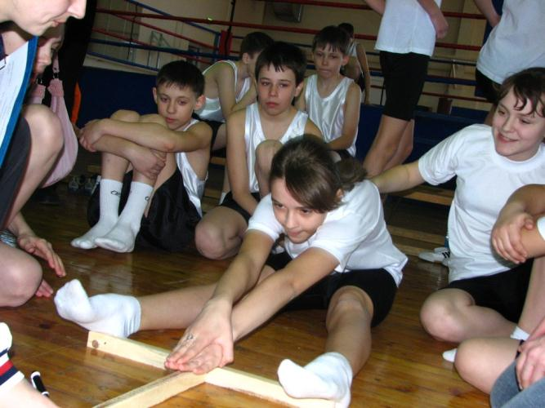
4. Знать результаты тестирования физической подготовленности ребенка.

Slide 6

5.Организовать занятия детей в спортивных секциях.

Slide 7
«Дворец спорта » предлагает:
Волейбол (дев.) - пн., вт., ср., чт., пт. с 14.00-15.30 Анна Никитична Матюшкина
Карате - вт., чт. с 17.00-18.30; пн., ср. с 18.30-20.00 Александр Викторович Ситников
Спортивная гимнастика - каждый день с 14.00 – 18.00
Футбол - вт., чт., пт. с 14.00-17.00 Альберт Назирович Ахтямов
Плавание
Школьная секция шахмат – пн., чт. с 13.40-14.20
Мищенко Геннадий Филиппович

Slide 8
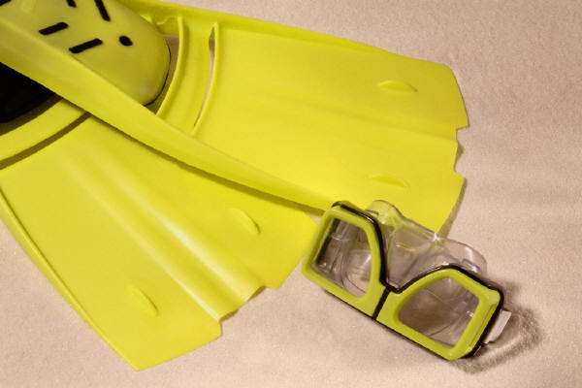
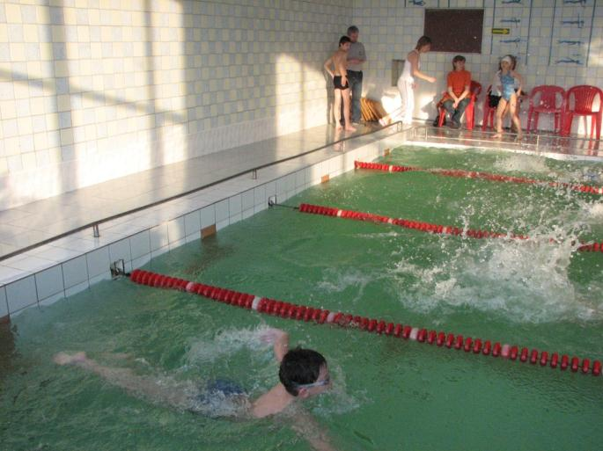
6. Научить детей плавать.

Slide 9

7. Помогать детям в чтении учебников физичес­кой культуры, литературы о здоровом образе жиз­ни.

Slide 10
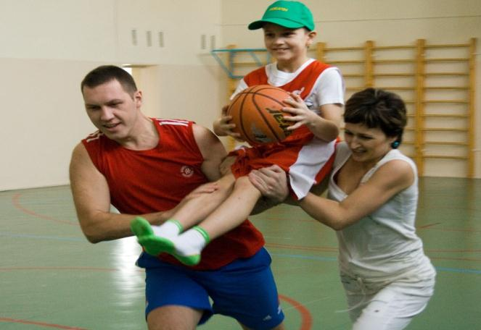
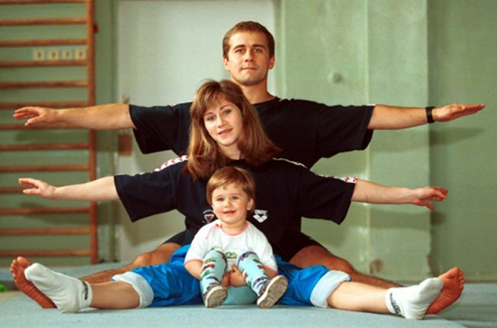
8. Участвовать в семейных соревнованиях по различным физическим упражнениям, подвижным и спортивным играм.

Slide 11
9. В выходные дни отправляться в туристские походы, на лыжные или пешие прогулки, экскурсии.
Игры на свежем воздухе — ежедневно!

